Slide 1

Chat-bot-OK
Иван Назаренко, Златомир Костадинов, Егор Семенов, Николай Димитров, Георги Милев – Team OK

Slide 2
Роли
Иван Назаренко
Николай Димитров
Златомир Костадинов
Георги Милев
Scrum trainer
Code checker
Back end
Front end
Егор Семенов
QA engineer

Slide 3
Цел
Целта ни е да забаляваме аудиторията

Slide 4






Използвани технологии и програми

Slide 5
Затруднения
Време
Дисорганизация

Slide 6
Бъдещи планове
Развиване на chat-bot;
Мащабиране;
Оптимизиране

Slide 7
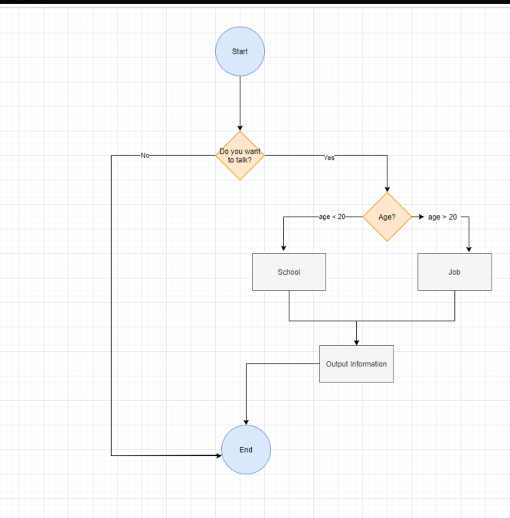
Блок схема на кода

Slide 8
Благодарим Ви за
Вниманието!

